Slide 1

Trường Mầm Non Yên Hoà
LĨNH VỰC PHÁT TRIỂN TCKNXH-TM
Đề tài: Nghe hát “Em ra vườn rau”
VĐTN: Rau củ ngon tuyệt
Người thực hiện: Nguyễn Thị Hợp
Nhóm: 18 - 24 tháng
Năm học: 2025 - 2026

Slide 2

Nghe hát: Em ra vườn rau
Cô hát lần 1: giới thiệu tên bài hát

Slide 3
Cô hát lần 2: Kết hợp sắc xô, hỏi trẻ Tên bài hát?
Notes:
n

Slide 4
Cô hát lần 3: Cô múa minh hoạ theo giai điệu bài hát, khuyến khích trẻ múa theo cô, hỏi trẻ tên bài hát

Slide 5

Cô hát lần 4: Cô cho trẻ nghe bái hát trên ti vi

Slide 6
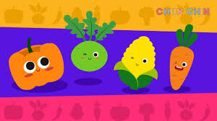
Vận động theo nhạc: Rau củ quả ngon tuyệt

Slide 7


Chân thành cảm ơn các cô giáo
Chúc các con chăm ngoan học giỏi.
VĐTN: Cùng múa vui
Notes:
n

